Slide 1
第5章 混频器

Slide 2
引 言
混频器（mixer）是通信系统的重要组成部分，用于在所有的射频和微波系统进行频率变换。
这种频率变换应该是不失真的，原载频已调波的调制方式和所携带的信息不变。
在发射系统中，混频器用于上混频；在接收系统中一般用作下混频。

Slide 3
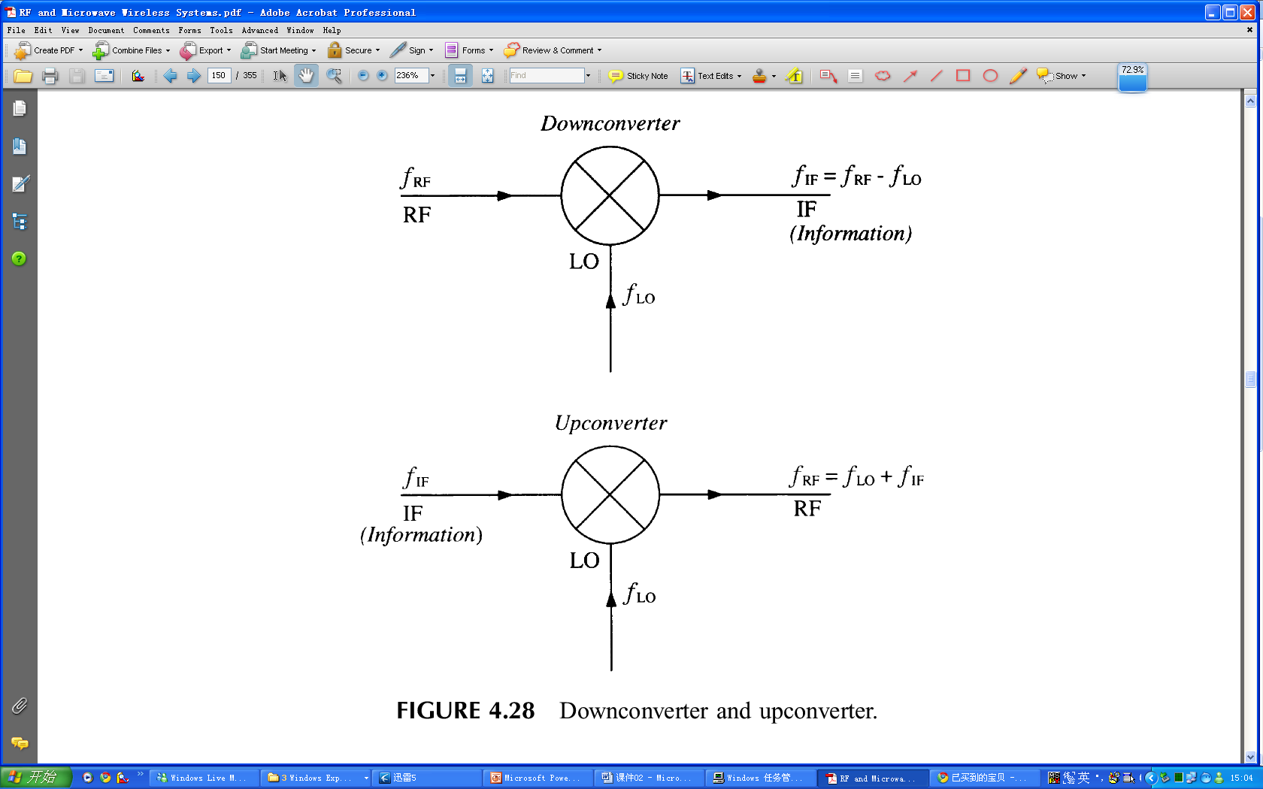
混频器的基本特征
在众多密集分布、间隔很近的相邻信道中滤出特定的射频信号，需要Q值极高的滤波器。如果在通信系统中将射频信号的载波频率降低，即下变频，则上述任务比较容易实现，实现这个功能一般用混频器。

Slide 4
本振频率选择
已知一射频信道的中心频率为1.89GHz，带宽为20MHz，需要下变频为200MHz中的中频。请选择合适的本振频率f_{LO}。确定能够滤出该射频信道和相应中频信道的带通滤波器的品质因数。Q=f_{RF}/BW
解：通过非线性器件将射频信号与本振信号混频后，根据f_{RF}和f_{LO}的相对大小，我们可以得到f_{IF}=f_{RF}-f_{LO}或f_{IF}=f_{LO}-f_{RF}的中频信号。因此，为了从f_{RF}=1.89GHz产生f_{IF}=200MHz的中频，我们可以采用f_{LO}=f_{RF}-f_{IF}=1.69GHz或f_{LO}=f_{RF}+f_{IF}=2.09GHz。这两种方案都是可行的，实际应用中也都常被采用。如果选择f_{RF}>f_{LO}，则称混频器为地本振注入（Low-side injection）;如果选择f_{RF}<f_{LO}，则称混频器为高本振注入（High-side injection）。由于本振信号频率越低则越容易产生和处理，所以前一种方案更常用。

Slide 5
因为在下变频信号之前，信号带宽为20MHz，中心频率为1.89GHz，所以，如果要滤除该信号，我们必须使用品质因数Q=f_{RF}/BW=94.5的滤波器。然而，下变频之后，信号的带宽没有变，但中心频率变为f_{IF}=200MHz，所以，滤波器的品质因数只要为Q=f_{IF}/BW=10。
此例题表明，一旦使用混频器实现了对射频信号的下变频，则可大大降低对滤波器的技术指标要求。

Slide 6
混频原理
混频器是一种频率变换器件，理想混频器是把两输入信号在时域中相乘：
和频，上变频
差频，下变频
取出和频为上变频（Up-conversion）；
取出差频为下变频（Down-conversion）；
必须通过滤波器滤除不需要的频率成分。

Slide 7
混频器的基本原理
泵浦信号
非线性电路
二极管和BJT具有指数型的传输特性：
MESFET的传递特性可近似为二次曲线：
具有平方律特性
混频器是利用器件的非线性特征来实现的，可采用二极管、晶体管和场效应管，其中BJT和MESFET设计的混频器具有低噪声、高效率的特征。

Slide 8
混频器电路的实现模型
非线性器件
滤波器

Slide 9
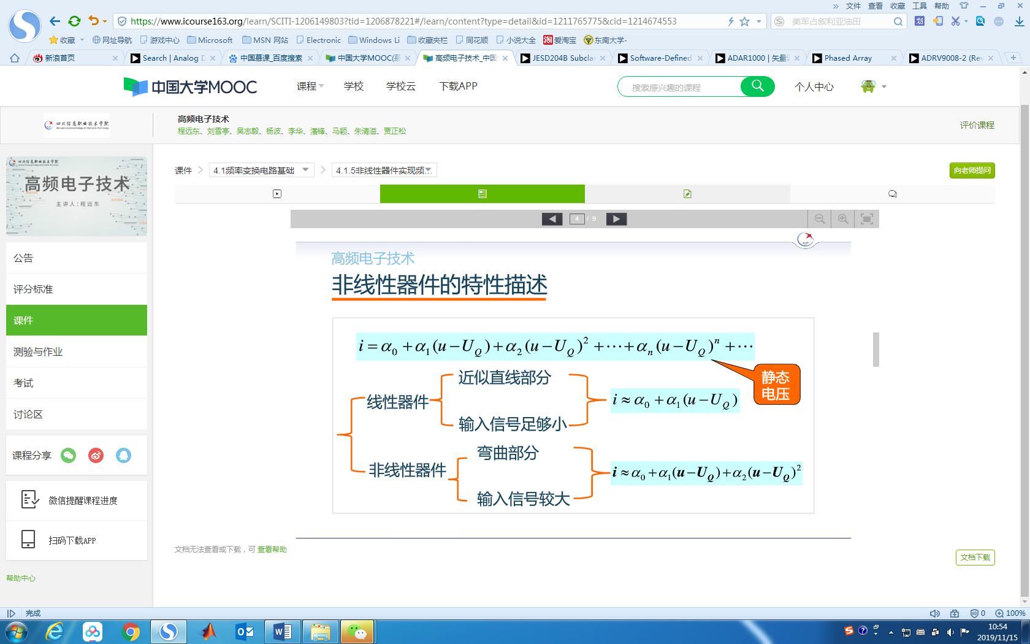
非线性器件的特性描述
凡是伏安特性的幂级数展开式中有二次方项的非线性器件，都具有相乘的作用，可以实现频谱搬移。

Slide 10
多频信号实现原理
多频信号
u_{I}(t)
X
Z
u_{o}(t)
u_{c}(t)
Y
u_{I}(t)=U_{im1}cosω₁t+ U_{im2}cosω₂t+ …+ U_{imn}cosω_{n}t
ω₁< ω₂ … ω_{n} << ω_{c}
u_{o}(t)=(U_{im1}cosω₁t+ U_{im2}cosω₂t+ …+ U_{imn}cosω_{n}t) cosω_{c}t
=0.5 U_{im1}cos(ω_{c}-ω₁)t+ 0.5 U_{im2}cos(ω_{c}-ω₂)t + …+ 0.5 U_{im2}cos(ω_{c}-ω_{n})t+
0.5 U_{im1}cos(ω_{c}+ω₁)t+ 0.5 U_{im2}cos(ω_{c}+ω₂)t + …+ 0.5 U_{im2}cos(ω_{c}+ω_{n})t

Slide 11
U_{Im}/V
U_{im1}
U_{im2}
U_{imn}
输出信号的频谱相当于把输入信号U_{im}(t)的谱线不失真地搬移到高频f_{c}的两边，其振幅减半得到的。
f₁
f₂
f_{n}
f
U_{cm}/V
f_{c}
f
U_{om}/V
0.5U_{im1}
0.5U_{im1}
0.5U_{im2}
0.5U_{im2}
0.5U_{imn}
0.5U_{imn}
f
f_{c}-f_{n}
f_{c}-f₁
f_{c}
f_{c}+f₁
f_{c}+f_{n}
f_{c}-f₂
f_{c}+f₂

Slide 12
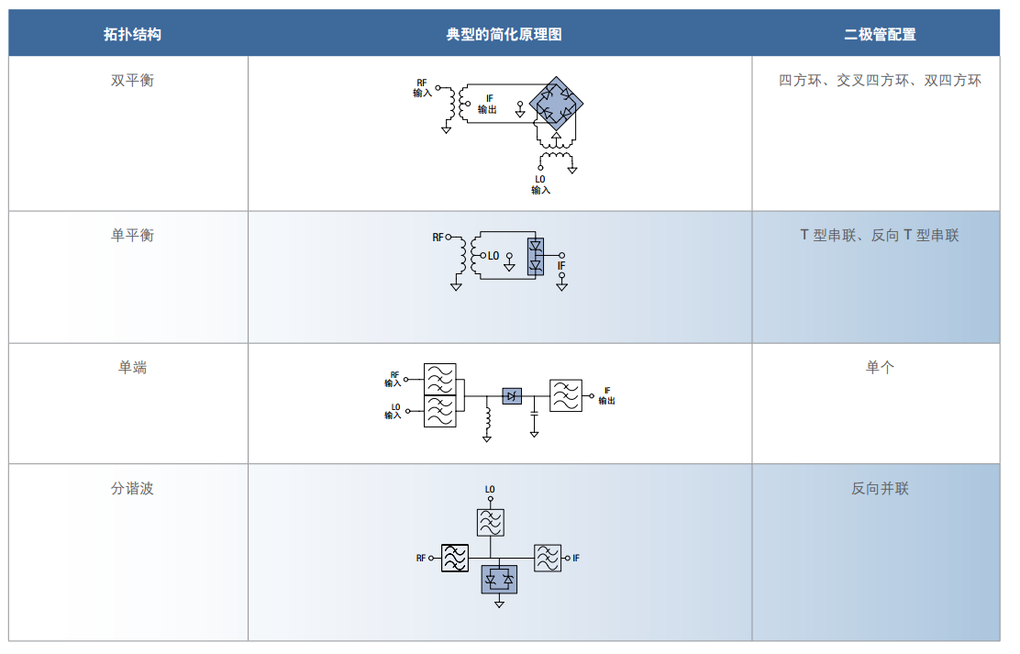
常见的二极管混频电路

Slide 13
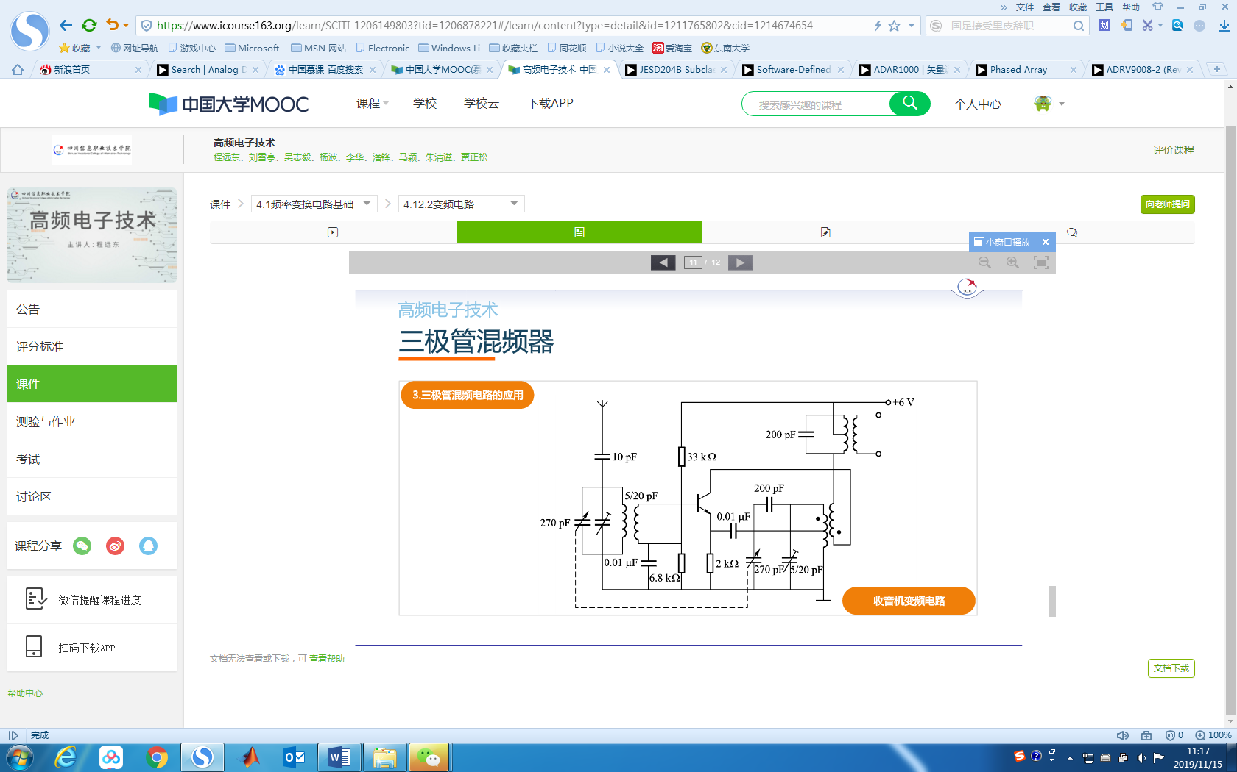
三极管混频器

Slide 14
频域分析

Slide 15
混频器参数定义
射频、中频功率间的变频损耗或增益；
通常，对于BJT或FET，常用变频增益。
噪声系数F；
FET的噪声系数比BJT低，BJT混频器常应用于需要高变频效率和低偏置电压的场合。
本振信号与射频端口之间的隔离度；

Slide 16
非线性，通常用变频压缩和交调失真来描述；
会产生
频谱分量
谐波交调失真、射频和中频端口之间的隔离度、动态范围等；

Slide 17
变频增益或损耗 （Conversion Gain or Loss）
混频器的变频增益G_{c}定义为在本振功率P_{LO}不变的情况下，负载获得的最大中频功率P_{IF}与射频输入功率P_{RF}之比的对数，即
若变频增益G_{c} > 0，则混频器有增益；反之为损耗。
电压转换增益与功率转换增益 之间的关系。

Slide 18
端口隔离度
LO与RF、LO与IF、RF与IF之间的隔离;
典型的混频器主要参数
指标名称 | 数值
增益 | 10dB
N_{F} | 12dB
IIP3 | +5dBm
输入阻抗 | 50Ω
口间隔离 | 10-20dB

Slide 19
混频失真与干扰
组合频率分量 | 幂次 | 组合频率分量 | 幂次
ω₁ | 1 | 3ω₁ | 3
ω₂ | 1 | 3ω₂ | 3
2 ω₁ | 2 | |2ω₁ ± ω₂| | 3
2 ω₂ | 2 | |ω₁ ± 2ω₂| | 3
|ω₁ ± ω₂| | 2 | ±pω₁ ± qω₂ | n

Slide 20
混频器干扰的产生
组合频率干扰
调制信号
镜频干扰
本振信号
混频器
混频干扰
交调干扰
互调干扰
干扰信号
阻塞干扰

Slide 21
失真与干扰的种类
镜像频率（Images）
即使是理想的下混频器，若有一个射频输入信号f_{R}
和一个干扰信号f_{IMG} = f_{RF} ＋2 f_{IF}，与本振混频后可
能产生频率相同的中频信号：
f_{LO} - f_{RF} = f_{IF} = f_{IMG} - f_{LO}
上式中产生两个中频信号，由干扰信号所产生的
中频信号称为镜频，用f_{IMG}表示。

Slide 22
镜像频率的产生
以下变频为例

Slide 23
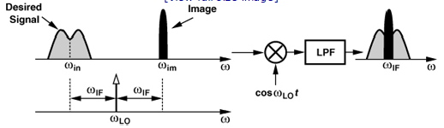
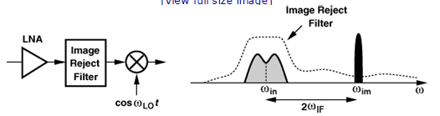
镜频干扰抑制方法
2. 在LNA输出端采用镜频抑制滤波器。
镜频干扰进入接收通道
镜频抑制滤波器衰减镜频干扰

Slide 24
干扰信号产生的原因
非线性器件中的i中，除含有用的相乘项u₁、u₂，还有u₁^{m}、u₂^{n}众多无用的相乘项，这些无用的相乘项将产生不需要的频率成分，必须用滤波器除去，否则将形成干扰。

Slide 25
交叉调制（Corss Modulation）
定义:若非线性的输入端有一个相对较弱的有用信号和一个较强的带有振幅调制的干扰信号，强信号的调制转移到弱信号上，出现不希望有的调制，叫做交叉调制。
输入信号
将 代入 得
若这样的信号通过解调之后恢复的基带信号包含干扰台的串音信息，即串音干扰，这种干扰就是交叉调制，故交叉调制是由非线性器件的三次方产生的。

Slide 26
互相调制（Inter Modulation）
若有两个干扰频率f₁和f₂输入到混频器，会产生组合频率2f₁±f₂和2f₂±f₁,而2f₁+f₂、2f₂+f₁频率较高，容易滤除，2f₁-f₂和2f₂-f₁比较靠近有用的射频信号，就会对有用信号产生干扰。故由两个输入信号的互相调制引起的失真叫互调失真，是由非线性器件的三次方引起的互调，所以为三阶互调。这种干扰近似等于接收信号的频率，能进入接收通道，滤波器无法滤除，三阶互调属于频率上的干扰。
三阶交调和三阶互调都是由非线性的三次方项同时产生的，三阶交调是指有一个干扰信号的幅度调制信息转移到有用信号幅度上，三阶互调是两个干扰信号的组合频率干扰了有用信号。

Slide 27
例：某短波通信机的接收频段为2~20MHz，中心f_{I}=10.7MHz，附近有两个强干扰信号f_{M1}=8.5MHz，f_{M2}=11.7MHz，当接收机正在接收f_{R}=5.3MHz的信号时，试问f_{M1}和f_{M2}能否进入接收机的中频通道形成干扰？并说明这是什么干扰？
解： f_{I}=f_{L}-f_{R}
故 f_{L}=f_{I}+f_{R}=5.3+10.7=16MHz
而 2f_{M1}-f_{M2}=8.5×2-11.7=5.3MHz
所以有 f_{L}-（2f_{M1}-f_{M2}）=16-5.3=10.7MHz
可见，干扰f_{M1}和f_{M2}能以互调方式进入接收机中频通道形成干扰。因为是组合频率（2f_{M1}-f_{M2}）形成干扰，所以是三阶互调干扰。

Slide 28
例：若某三极管混频电路中三极管的集极输出电流表达式为，
本振频率f_{LO} = 23MHz，接收的有用射频信号频率为f_{RF} = 20MHz，接收通道中频f_{IF} = f_{LO} - f_{RF} = 3MHz，若混频器输入端作用着两个干扰信号f_{M1}=19.6MHz，f_{M2}=19.2MHz，试问这两个干扰信号是否会对接收机产生干扰？如果有干扰这是一种什么干扰？
2f_{M1}-f_{M2}=20MHz
互调干扰

Slide 29
本振与射频的组合频率干扰
射频信号与本振的组合频率
f = pf_{LO} ± qf_{RF}，n = p + q，
若组合频率接近接收中频附近，就会对接收机产生干扰。
这类干扰是指在本振或是在射频信号基波频率上下对称分布。影响最大的是三阶组合干扰频率，即f_{LO} ± 2f_{RF} 或2f_{LO} ± f_{RF}。
产生这种干扰的原因混频器的非线性或由于本振信号的频谱不纯，含有丰富的谐波成份，产生了这种组合频率的干扰。

Slide 30
本振与射频的组合频率干扰
例 某下变频接收机接收到的电台信号频率为3.001MHz，若本振频率为4.501MHz，中频滤波器带宽为 ±3kHz。
求 1）计算中频频率；
2）是否可能产生组合频率干扰进入接收机？
3）这里的组合频率干扰和互调干扰有何区别？
解： （1） f_{I}=f_{L}-f_{R}=4.501-3.001=1.5MHz;
（2）2f_{R}-f_{L}=1.501MHz，故这个干扰能通过混频器进入接收通道。

Slide 31
组合频率干扰是指一个本振信号和一个射频信号进入混频器产生的干扰，互调干扰是指两个射频干扰信号本身各自都不会形成中频进入接收通道，但他们的组合频率2f_{M1}-f_{M2}或2f_{M2}-f_{M1}近似等于接收射频信号的频率，混频后形成干扰中频进入接收通道。

Slide 32
例：广播接收机的中频为465kHz，采用低中频，即f_{I}=f_{L}-f_{S}。试解释下列现象：
当收听频率fs=932kHz的电台播音时，伴有单音的啸叫声；
当收听频率fs=540kHz的电台播音时，同时听到频率为1470kHz的电台播音。
当收听频率fs=1386kHz的电台播音时，同时听到频率为693kHz的电台播音。
当收听频率fs=693kHz的电台播音时，可同时听到频率为813kHz和933kHz的两个电台的播音，当一个台停播时，则另一个太的播音也消失。

Slide 33
分析：干扰啸叫是接收信号本身与本振的组合频率形成的干扰，它与外来的干扰信号无关；组合干扰是由外来干扰与本振组合形成的干扰；交调干扰是外来干扰与输入有用信号组合形成的干扰；而互调干扰则是由两个外来干扰信号组合形成的对有用信号的干扰。
解：
f_{L}=f_{I}+f_{s}=932+465=1397kHz，而2f_{s}-f_{L}=2*932-1397=467kHz，由于该信号可以通过中放，经检波产生2kHz的单音啸音；
f_{s}=540kHz，f_{L}=540+465=1005kHz，外来干扰频率1470kHz与f_{L}的差频，即1470-1005=465kHz，正好为中频，即满足f_{M} = f_{s} +2f_{I}，所以干扰是镜频干扰；
f_{s}=1386kHz，f_{L}=1386+465=1851kHz，而f_{L}-2f_{M}=1851-2*693=465kHz，可见本振与干扰频率之差正好在中频，所以仍然是组合干扰；
由于两个干扰信号相互依存，且满足933-813=813-693，即满足f_{M2} -f_{M1}= f_{M1} –f_{S}的关系，因而为互调干扰。

Slide 34
混频器其它的干扰抑制
消除或减少交调、互调干扰的方法：
1) 采用线性度好的混频器，选择合适静态工作点；
2) 降低射频信号输入幅度，使混频器工作在线性时 变工作状态，减少混频的高次谐波分量。
3) 从电路结构上考虑，采用多个非线性器件构成平衡混频电路，抵消一部分无用的组合频率分量；
4) 采用补偿及负反馈技术实现接近理想的相乘运算。

Slide 35
混频器的设计步骤
射频混频器电路与射频放大器电路具有相似设计步骤。射频信号和中频信号首先被送入适当偏置的晶体管或二极管的输入端口。输入端口的射频、本振信号与输出端口的中频信号存在很大频率差别。由于两个端口都必须与常规的50欧传输线匹配，所以晶体管的端口阻抗在这两个不同的频率点都必须符合要求。另外，为了减少对器件输出端的干扰，必须在输入端口对中频信号形成短路，并在输出端口对射频信号形成短路。在匹配网络中实现这些要求有时是非常困难的。

Slide 36
混频器电路结构
■ 下混频器都设计成为线性时变工作状态。
■ 混频电路类型
I. 无源混频器
1) 单二极管混频电路
2) 二极管平衡混频电路
3) 双平衡类型的二极管环形混频器
II. 有源混频器
1) 三极管混频电路
2) 单平衡混频电路
3) 吉尔伯特单元(Gilbert Cell)混频电路

Slide 37
无源混频器
通常由非线性器件或开关元件构成，电路简单。
不能提供变频增益，作为下变频的接收机电路为了得到更小的噪声系数，在前级一般要加LNA，由此会引起更多的互调失真。
无源混频器的变压器通常会限制混频器的最高工作频率，从而影响带宽，且集成度差，体积较大。

Slide 38
单端混频器
肖特基二极管
本振信号与射频信号没有分开，本振信号可能干扰射频信号的接收，或者通过接收天线辐射出部分本振信号！
谐振频率为中频的谐振电路
本振信号与射频信号相互隔离，能产生信号增益，以降低变频损失。
能对输入的本振和射频信号进行放大

Slide 39
单平衡混频器工作原理
由混合耦合器及平衡配置的两个二极管或两个晶体管构成的混频器有能力实现宽频带的功能，还有良好的噪声抑制和寄生模式隔离。

Slide 40
单平衡混频器采用微带电路实现的电路原理图如下所示：
双二极管检测器
合成电容
四分支耦合器
特点：
较强的噪声抑制能力和寄生模式隔离；
优良的电压驻波系数；

Slide 41
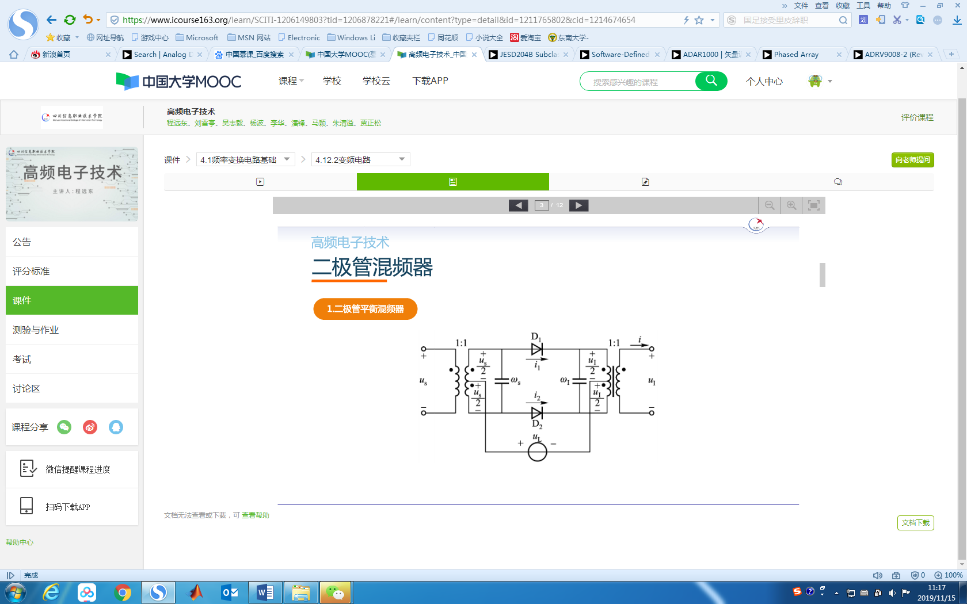
二极管混频器

Slide 42
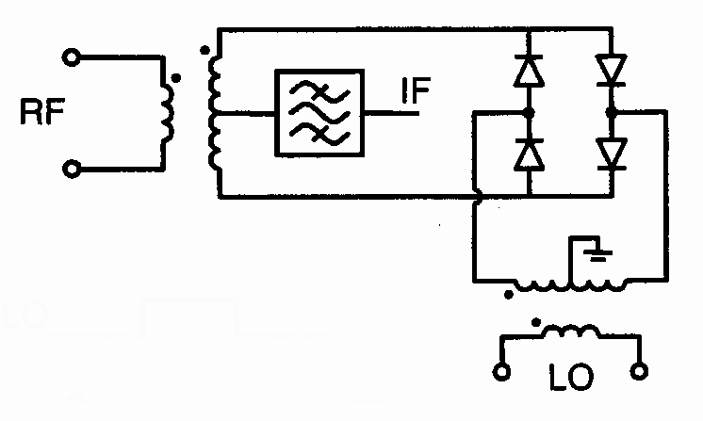
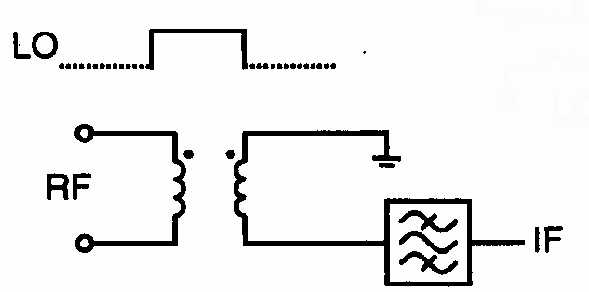
双平衡混频器工作原理

Slide 43
优点：
新增加的二极管可以改善隔离度；
增强对寄生模式的抑制；
消去本振信号和射频信号中的所有偶次谐波；
缺点
需要相当大的本振功率；
具有较大的变频损耗。
其中，三个信号通道是互相隔离的，输入输出变压器可实现射频信号与本振信号的均衡混频。

Slide 44
有源混频器
有源混频器的应用更为广泛，特别是在射频集成电路（RFIC）中。
可以提供混频增益，采用有源平衡－非平衡转换电路，易于集成。
在有源混频器中，通常把射频电压转成电流信号，本振开关控制电流信号。
优点：
1) 通过端接适当负载，可以获得一定的电压增益；
2) 对本振的振幅要求降低；
3) 端口的隔离度更好，更适于低电压工作。
缺点：
需要一定的偏置电流，带来了直流功耗和射频电压的直流分量，线性度也受到了限制。

Slide 45
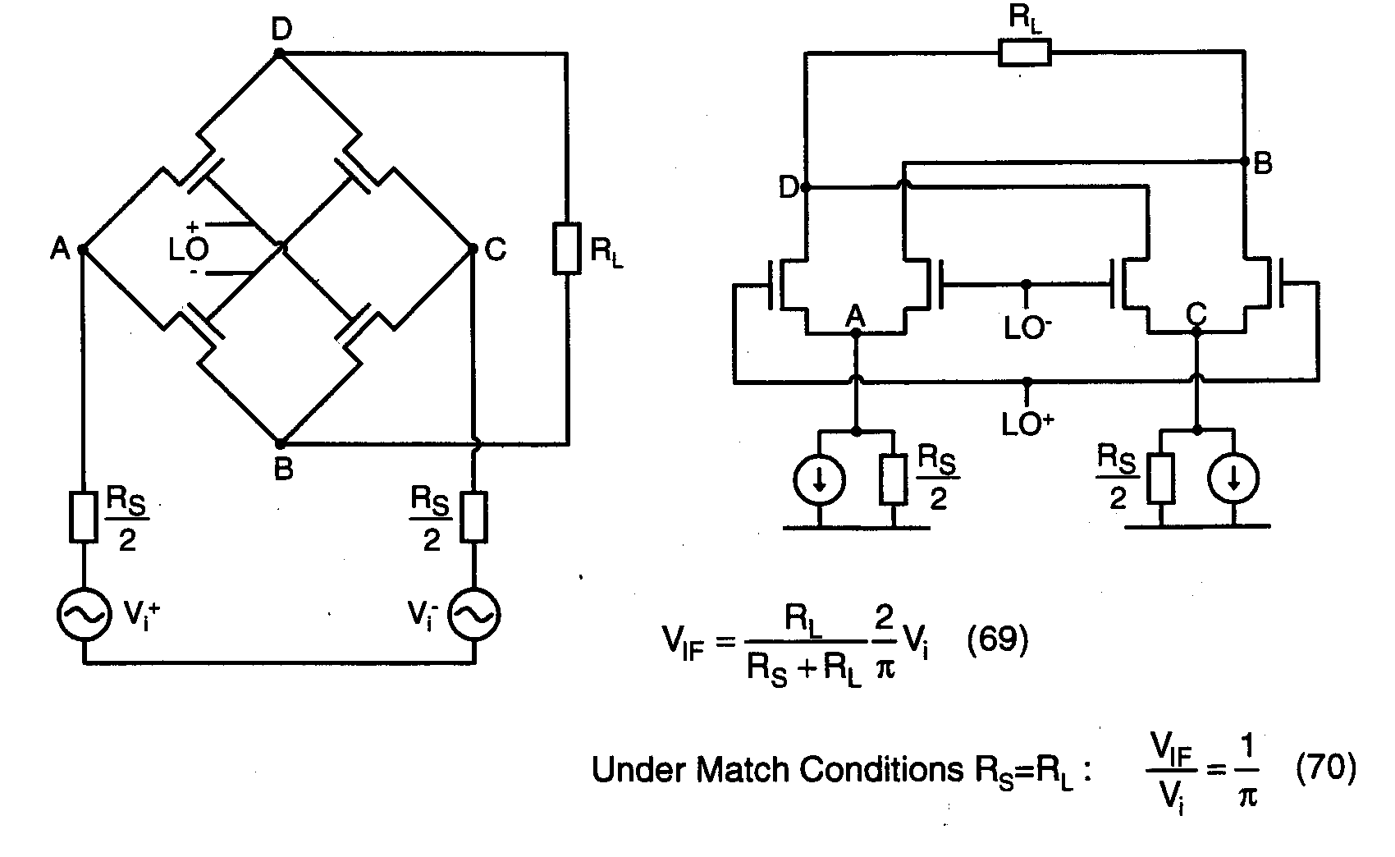
采用场效用管设计混频器（双平衡）

Slide 46
混频器的级联
例 假设端口A、B、C都是共轭匹配且阻抗都为50Ω。若输入噪声电流忽略不计，求该接收系统的噪声系数。
F₁=1.59
F₂=1.59
F₃=15.9
F₄=2.51
F₅=10
G₁=0.63
G₂=10
G₃=3.16
G₄=0.4

Slide 47
NF=7.86dB

Slide 48
混频器的级联
在接收机的设计中，理想情况下前级电路输出阻抗和后级电路的输入阻抗相等；
实际情况中往往前后级电路间的阻抗不匹配；
噪声系数级联公式中的功率增益与电压增益不等，需要重新计算功率增益。

Slide 49
本章小结
理想混频的基本原理是两余弦信号相乘产生角频率的“和”与“差”。
混频器的线性时变工作状态，是使混频器输出频谱中无用组合频率分量减少的一种有效措施。
消除无用组合频率的另一种有效方法是采用平衡电路结构，用平衡对称电路来抵消部分无用组合频率分量。
混频失真与干扰的种类有镜像频率干扰、交叉调制失真、三阶互调干扰、组合频率干扰和倒易混频干扰等等。

Slide 50
ADS仿真介绍

